Slide 1
«Весёлые буквы»
ТЕАТРАЛИЗОВАННАЯ ЛОГОПЕДИЧЕСКАЯ РИТМИКА - это форма активной терапии, целью которой является преодоление речевых нарушений и развитие речевого аппарата путем развития двигательной сферы ребенка в сочетании со словом, воображением и музыкой.
Тематическая направленность и организационная вариативность программы кружка способствуют формированию устойчивого интереса к музыкальной и речевой деятельности, поддерживают положительное эмоциональное отношение детей к упражнениям и помогают достигнуть лучшей результативности в обучении и воспитании.
Каждое занятие представляет собой тематическую и музыкально-игровую целостность.
В сюжете занятий используются: детские музыкальные произведения, стихи и сказки русских и зарубежных писателей, которые позволяют решать коррекционные задачи в игровой форме.

Slide 2
Цели: - развивать музыкально-речевые способности у детей; - преодолеть речевые нарушения путем развития и коррекции неречевых и речевых психических функций ребенка, двигательной сферы в гармоничном единстве со словом, воображением и музыкой; - воспитать эмоционально-волевые качества личности ребенка.
Задачи:
- воспитывать и развивать чувство ритма, способность ощущать в музыке, движениях ритмическую выразительность;
- формировать способность восприятия музыкальных образов и умение ритмично и выразительно двигаться в соответствии сданным образом;
- совершенствовать личностные качества, чувство коллективизма;
- развивать речевое дыхание;
- развивать артикуляционный аппарат;
- развивать фонематическое восприятие;
- развивать грамматический строй и связную речь;
- формировать и развивать слуховое и зрительное внимание и память;
- развивать мелодико-интонационные и просодические компоненты;
- развивать творческую фантазию и воображение;
- развивать мелкую моторику, пальчиковый тренинг;
- изучить «Пальчиковую азбуку» - зрительно-пространственный образ буквы.

Slide 3
«Весёлые буквы»
С какой буквы начинается игра?
Чтобы это нам узнать, нужно загадку отгадать:
«Самая первая, самая важная буква в алфавите главная. Если «Артикуляционная гимнастика» произнесёшь, эту букву назовешь…»

Slide 4
Этот домик – буква А, составьте его из пальчиков, друзья! Пальцы развиваем, буквы составляем!

Slide 7
Три – лошадка поскакала.
На четыре – постояла: тр-р-р…

Slide 8
Пять – болтают индюки.

Slide 9
Шесть- качели у реки.

Slide 11
Восемь- мячики подбросим.

Slide 12
Девять- звонко барабаним.
Десять –
тихо отдыхаем.

Slide 13
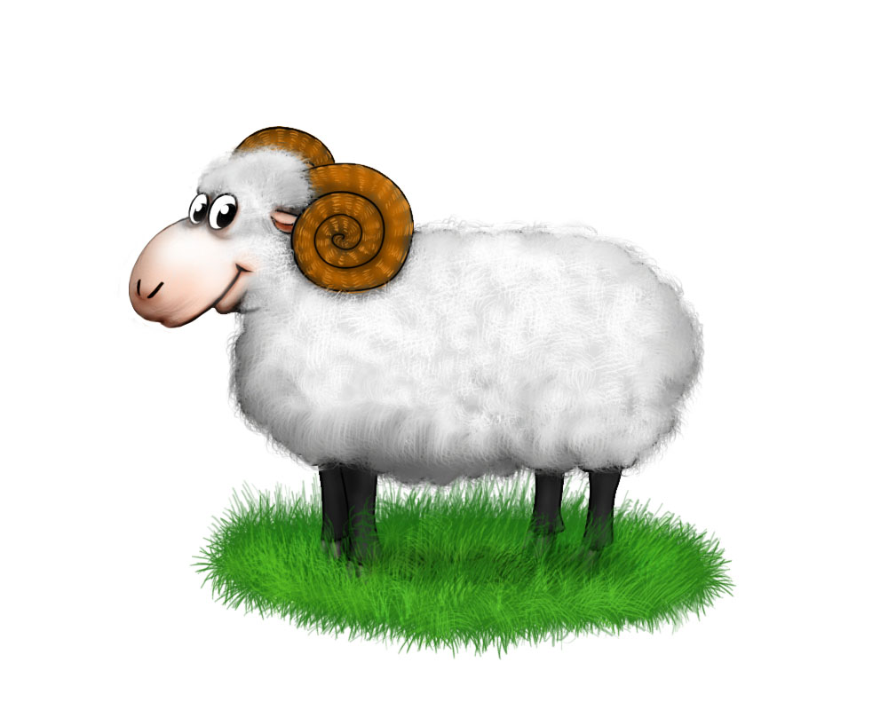
Все барашки букву знают, Только чуточку смягчают. Известно мне да и тебе, Что эта буква — буква ...

Slide 14
Буква Б из пальчиков: Левая ладонь прямая, лишь сверху пальцы мы сгибаем. Правую ладошку в полукруг согни немножко, Снизу к левой прислони на Б ты посмотри.
«Бим - бом» - споем мы песенку и сыграем на ложках.

Slide 15
Буква очень важная, воображала страшная,
Грудь – колесом, живот надут.
Как будто нет важнее тут.

Slide 16
Буква В из пальчиков: Обе ладони ты поднимай, левую над правой ты располагай. Два больших пальца ты соединяй, остальные пальчики в полукруг сгибай. «Вместе весело шагать» - в круг вставай и песню запевай!

Slide 17
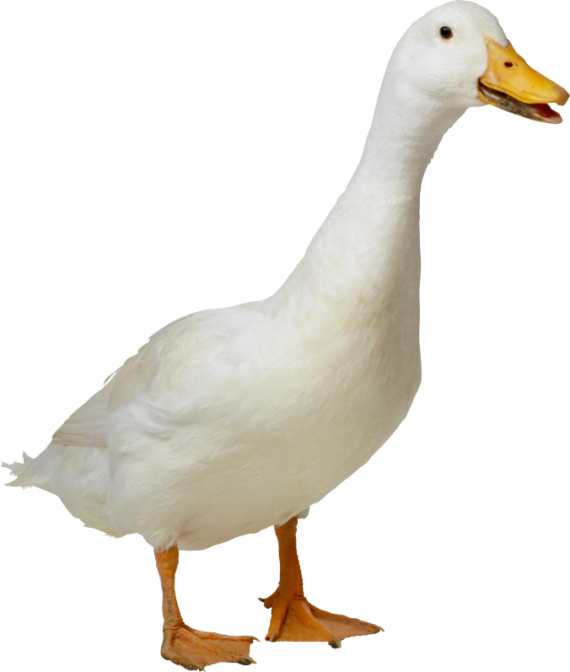
Га, га, га! – так гусь гогочет.
Букву нам представить хочет.
Шея палочка прямая,
К ней представлена другая, как гусиная головка…
Гусь нам Г представил ловко!

Slide 18
Буква Г из пальчиков. Две прямых ладошки под углом соединяем. И букву Г мы получаем.
«Гласные звуки» - распевка.

Slide 19
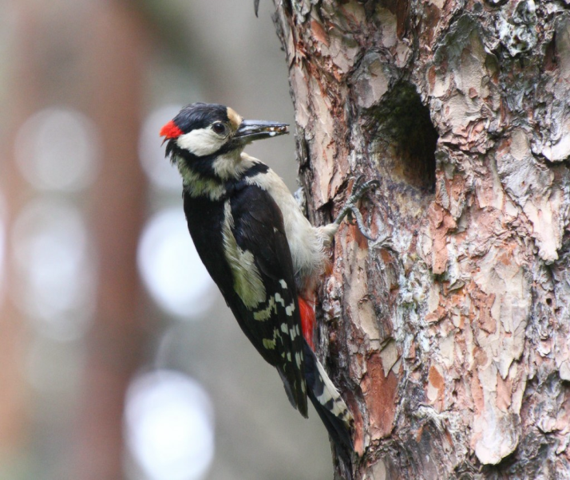
Дятел на стволе сидит, Дырку в дереве долбит. Достает вредителя, Портить ствол любителя. Дятел постучал везде, Превратился в букву...

Slide 20
Буква Д из пальчиков. Левую ладонь на стол положи, пальцы фалангов согни. На правой ладошке все пальцы в кулак, Лишь указательный и средний разведем вот так…

Slide 21
«ДЕД МОРОЗ» - массаж лица
Нас, ребята, Дед Мороз довести решил до слёз:
То в лицо нам снег бросает (похлопывание лица),
То щипает, то кусает (пощипывание)
Хлопья снега прилипают (надавливание)
И на лицах наших тают (сдвигание кожи)
Вырастают изо льда и усы, и борода (растирание)
Щиплет Дедушка Мороз наши щёки…, лоб… и нос … (пощипывание)
Нам мороз совсем не страшен!
Разотрём мы лица наши (поглаживание)
Наши щёки, словно розы
Раскраснелись на морозе (легкое похлопывание).

Slide 22
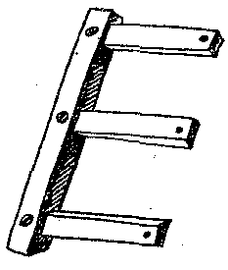
На дворе – такая жалость!-
Наша лесенка сломалась.
Наша лесенка сломалась,
Буква … зато осталась.

Slide 23
Буква Е из пальчиков. У левой руки средний палец и безымянный согни, большим пальцем их поддержи. Указательный и мизинец прямо держи. Правый кулачок приставляем, большой палец в сторону отставляем. Трудно удержать тебе? Получилась буква Е.
«Если нравится тебе, то делай так!» -
поём и танцуем.

Slide 24
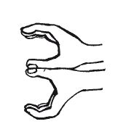
Эта буква –два завитка, ладошки ты согни слегка.
Руки мы соединяем, правую над левой располагаем.
Букву З теперь мы знаем!
«Зайка прыгал» -исполняем.

Slide 25
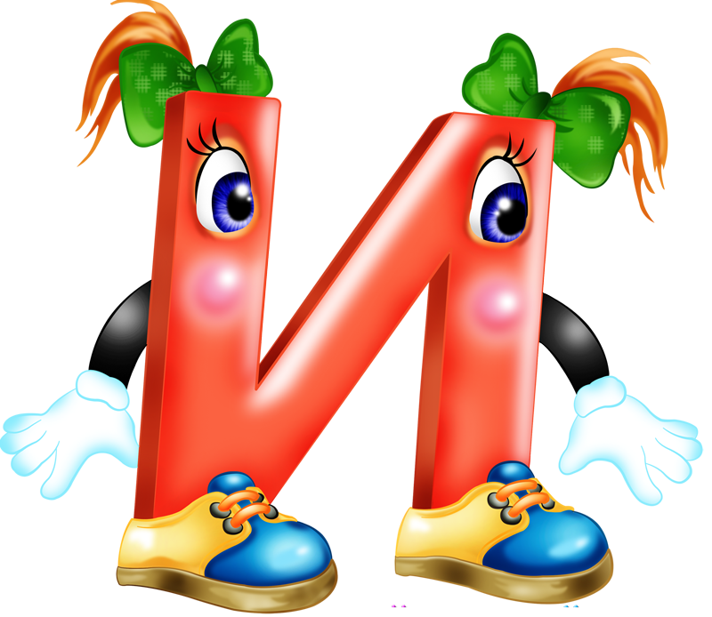
Раз – брусок и два – брусок,
Плюс один наискосок,
Снизу, сверху – уголки,
Получилась буква...
С буквой И –играем,
пальчиковую гимнастику
с массажными «Ёжиками»
выполняем.

Slide 27
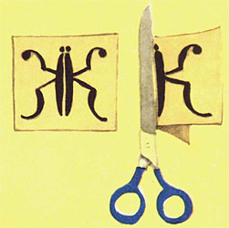
Половинку от жука
Составляет буква ...

Slide 28
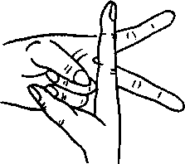
Буква К из пальчиков. Левую руку вправо поверни, все пальцы в кулачок согни. Указательный и средний прямые разведи. Указательный правый слева прислони.

Slide 29
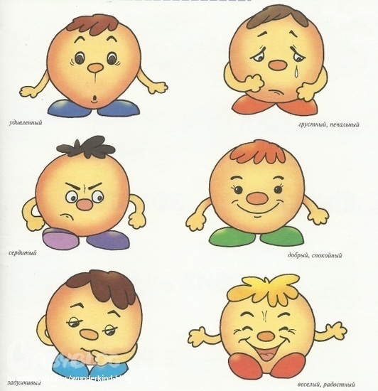
«Колобок» - мимическая гимнастика.

Slide 30
Нам губы звук смыкает!
Звуку голос помогает.
Если голос есть – мычанье,
Если нет – тогда молчанье.
Угадать сейчас должны,
получили звук мы ….

Slide 31
Взявшись за руки мы встали и на М похожи стали.
«Мышки по полю шагали- играем, песенку исполняем.

Slide 32
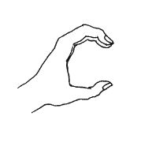
Левую ладошку мы согнем немножко.
Получилась буква С – светит месяц нам с небес.
«Са-со-су-си-сэ»- пропоем песенку слогов.

Slide 33
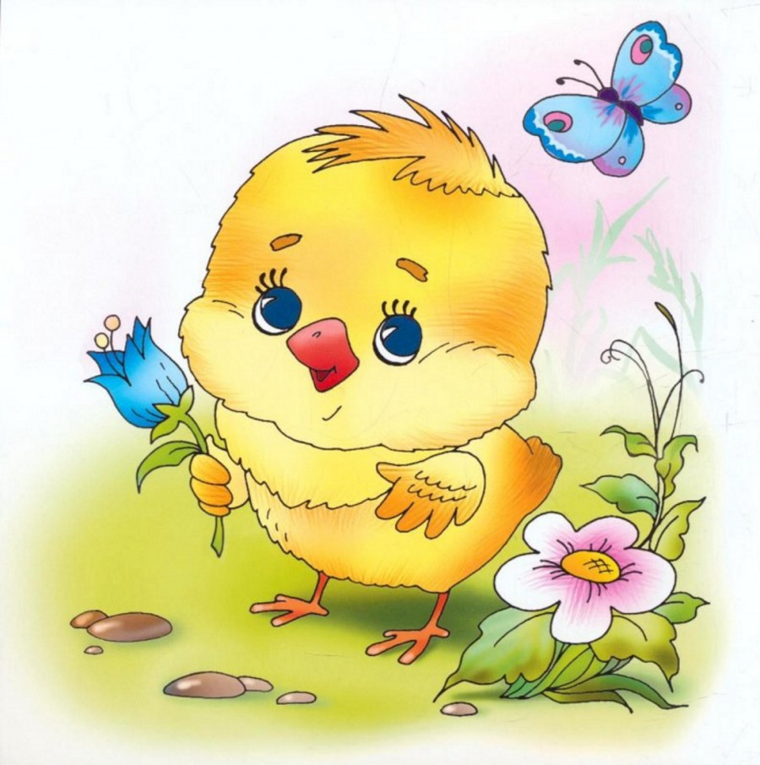
Цып, цып, цып!" - пищит цыплёнок,
Голосок его так звонок!
Он, наверное, в яйце
Выучил лишь букву ...

Slide 34
Буква Ц из пальчиков.
Левую руку мы поднимаем, пальцы все в кулак сжимаем.
Мизинец и указательный вверх поднимаем.
А правым указательным грозить цыпленку станем.
«Ца-ца-ца»- проговорим чистоговорку с буквой Ц.

Slide 36
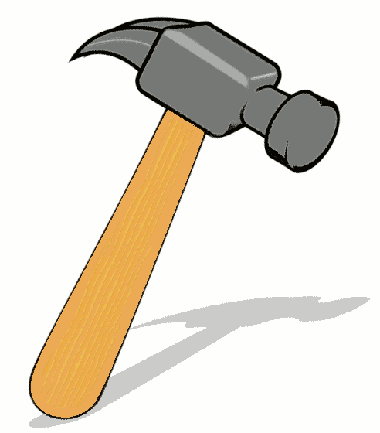
Эта буква, наверняка, тень большого молотка.

Slide 37
Буква Т из пальчиков.
Буква Т как молоток.
Вот из пальчиков, дружок:
Большие пальцы – тук, тук, тук. Молоточка слышен стук.
Правый - снизу, сверху – левый, молоточку друг он верный.
Молоток стучит: тук-тук,
букве Т я старый друг.
Песню «ТУЧКА» мы поём.

Slide 38
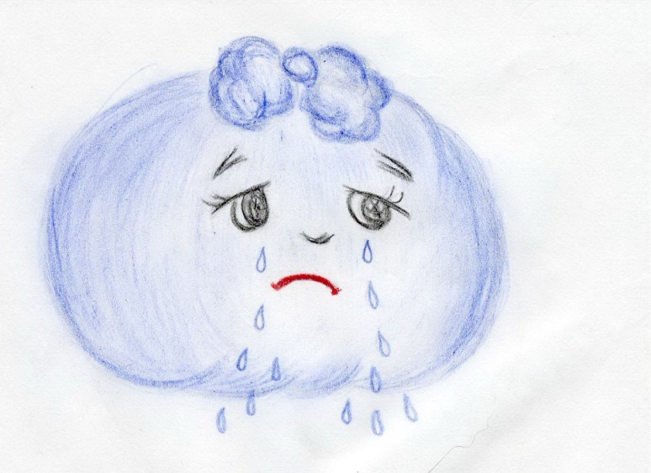
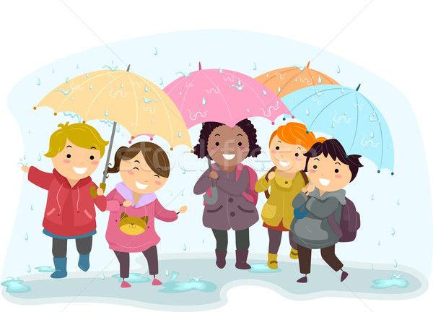
«ТУЧКА»
1. А над нами тучка
Хмурая плывет.
И такую песню
Жалобно поет:
Припев: Кап-кап, кап-кап,
Плакать я хочу.
И совсем нечаянно
Я вас промочу.
2. А мы не боимся
Твоего дождя.
Зонтики цветные
Взяли мы не зря.
Припев: Кап-кап, кап-кап,
Ты нам не страшна.
Можешь плакать, тучка,
Даже до утра.

Slide 39
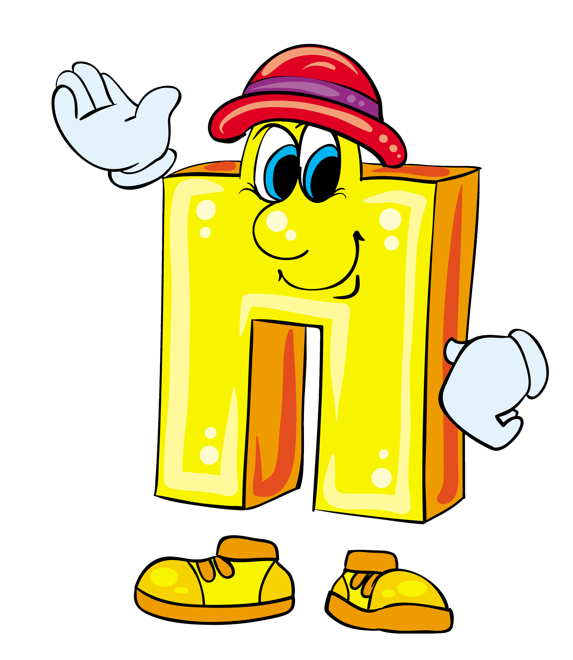
Указательные пальчики на стол мы опускаем.
А большие пальчики мы соединяем.
Букву П мы получаем.
«Под грибом» - сказка-экспромт.

Slide 40
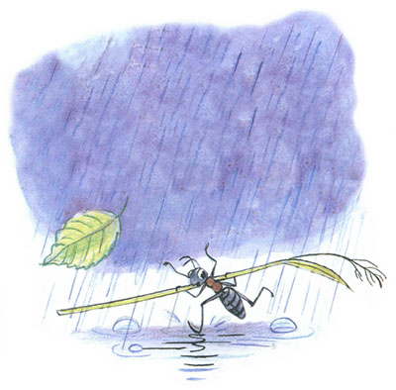
«Под грибком».
Как-то раз застал Муравья сильный дождь.*
Куда спрятаться?
Увидел Муравей на полянке маленький грибок, добежал до него и спрятался под его шляпкой.
Сидит под грибом — дождь пережидает.
А дождь идёт всё сильнее и сильнее…

Slide 41
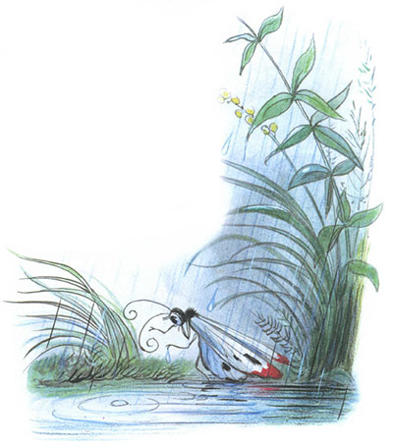
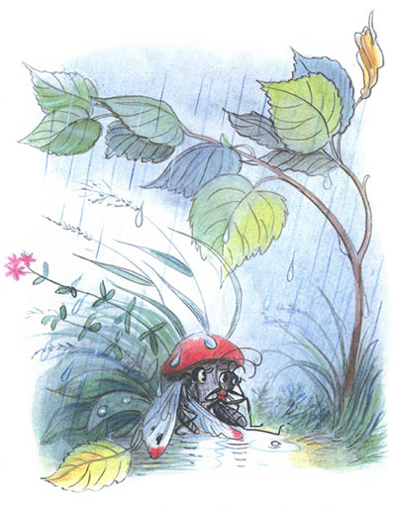
Ползёт к грибу мокрая Бабочка:
— Муравей, Муравей, пусти меня под грибок! Промокла я — лететь не могу!
— Куда же я пущу тебя? — говорит муравей. — Я один тут кое-как уместился.
— Ничего! В тесноте, да не в обиде.
Пустил Муравей Бабочку под грибок.
А дождь ещё сильнее идёт…

Slide 42
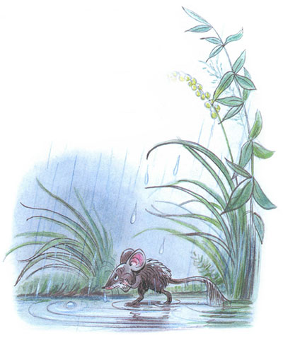
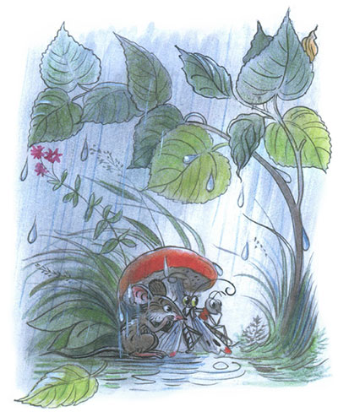
Бежит мимо Мышка:
— Пустите меня под грибок! Вода с меня ручьём течёт.
— Куда же мы тебя пустим? Тут и места нет.
— Потеснитесь немножко!
Потеснились — пустили Мышку под грибок.
А дождь всё льёт и не перестаёт…

Slide 43
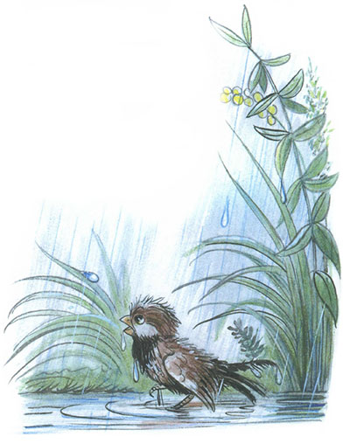
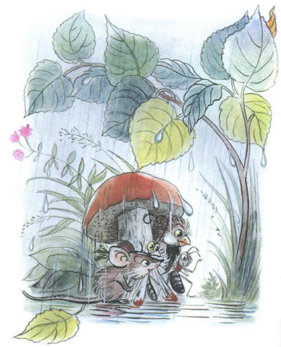
Мимо гриба Воробей скачет и плачет:
— Намокли перышки, устали крылышки! Пустите меня под грибок обсохнуть, отдохнуть, дождик переждать!
— Тут и места нет.
— Подвиньтесь, пожалуйста!
— Ладно.
Подвинулись — нашлось и Воробью место.

Slide 44
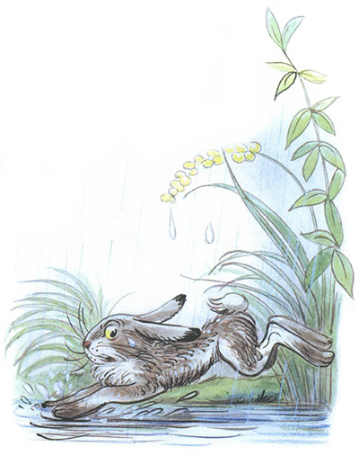
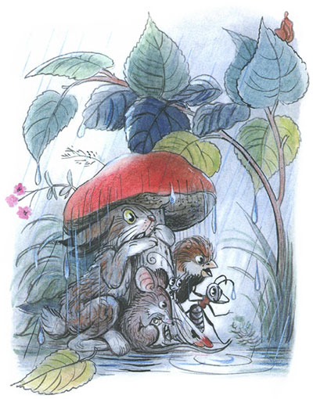
А тут Заяц на полянку выскочил, увидел гриб.
— Спрячьте, — кричит, — спасите! За мной Лиса гонится!..
— Жалко Зайца, — говорит Муравей. — Давайте ещё потеснимся.
Только спрятали Зайца — Лиса прибежала.

Slide 45
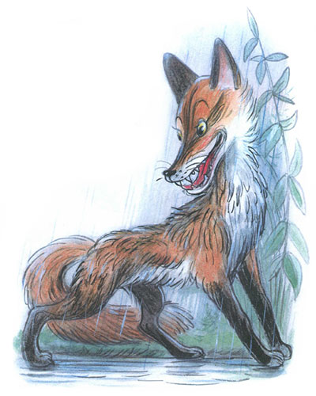
— Зайца не видели? — спрашивает.
— Не видели.
Подошла Лиса поближе, понюхала:
— Не тут ли он спрятался?
— Где ему тут спрятаться!
Махнула Лиса хвостом и ушла.

Slide 46
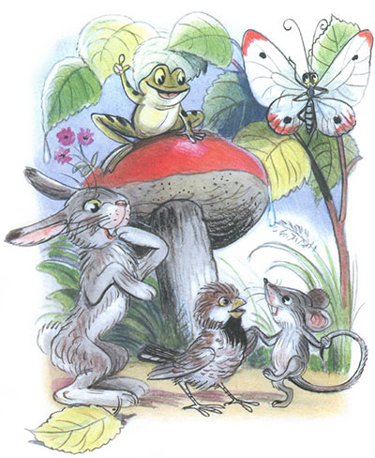
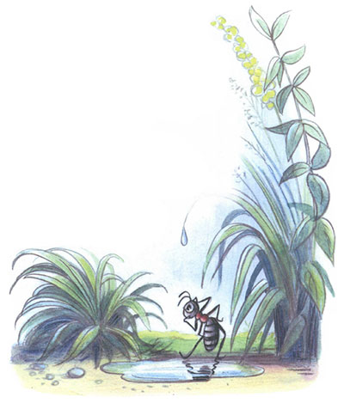
К тому времени дождик прошёл — солнышко выглянуло. Вылезли все из-под гриба — радуются.
Муравей задумался и говорит:
— Как же так? Раньше мне одному под грибом тесно было, а теперь всем пятерым место нашлось!
— Ква-ха-ха! Ква-ха-ха! — засмеялся кто-то.
Все посмотрели: на шляпке гриба сидит Лягушка и хохочет:
— Эх, вы! Гриб-то…
Не досказала и ускакала.
Посмотрели все на гриб и тут догадались, почему сначала одному под грибом тесно было, а потом и пятерым место нашлось.
А вы догадались?

Slide 47
Буква на филина похожа, и фонарь напомнит тоже.

Slide 48
Буква Ф из пальчиков.
На правой руке указательный подними,
А пальцами левой -
его обними.
Вместе с «Маленьким ёжиком» споём песенку «Фуф - ти, фу…»

Slide 50
Эта буква шипящая, иногда шуршащая,
Часто –шелестящая, изредка –шкварчащая.

Slide 51
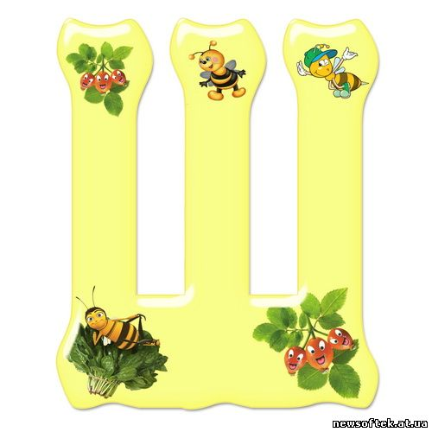
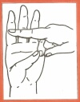
Буква Ш из пальчиков.
Стоят три богатыря (поднять три пальца на левой руке)
Под ними твердая земля (прямой указательный палец правой внизу)
Это, детки, буква Ш, сложили букву не спеша.
«Шарик» - дыхательное упражнение, релаксация.

Slide 52
Ложимся на ковер.
Мышцы не напряжены и расслаблены.

Slide 53
Динамическое упражнение. Заключительное.
Мы топаем ногами – топ, топ, топ.
Мы хлопаем руками – хлоп, хлоп, хлоп.
Мы руки поднимаем, мы руки опускаем,
Мы руки подаем и в группу мы идем!
До свидания, друзья!

